Slide 1

mecke engineering information
Academic Package
für Autodesk Vault
Deutscher Foliensatz
Kai Mecke info@mecke.net
Notes:
Persönlicher Hintergrund:
Kurze Vorstellung:

Slide 2
Konfiguration Lebenszyklus
Academic Engineering Release Process:
Basierend auf flexiblem Freigabeprozess
In Arbeit
Everyone
In Prüfung
Tutor
Dozent
Freigegeben
Std. Grp: R W -
Tutor: R - -
Dozent : R W D
Admin: R W D
Std. Grp: R - -
Tutor: R - -
Dozent : R W D
Admin: R W D
Std. Grp: R - -
Tutor: R - -
Dozent: R - -
Admin: R W D
Dozent
Dozent

Slide 3

Vault Architektur Beispiel
Server
Multiple Clients
External User
z.B. Mecke
(virtuelle ?) Clients
VPN & RDP | Horizon | Citrix
Inventor 201x
Vault Professional Client 201x
VPN & RDP | Horizon | Citrix
ASDK_VLT_Server
MS-SQL DB @ DataCenter
@ localhost
ADMS Console
Autodesk Vault Pro 20xx
Vault Professional
Client 2018
Instance: AUTODESKVAULT
Filestore
Notes:
Check that you have at least 4 CPU cores (1xWindows, 1xSQL, 1xADMS, 1xZombie processes which might freeze your system)

Slide 4
Einstieg für Studenten
Start von Inventor und schließen für die Registrierung der Dateierweiteriungen
Vault Client Login
Projektdatei abrufen
Doppelklick auf die Projektdatei um Inventor zu starten
Login im Vault Addin im Inventor (zweite unabhängige Verbindung)
Öffnen eines Beispiels aus der Bibliothek
Eigene BG / Teile erzeugen

Slide 5
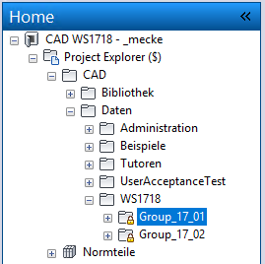
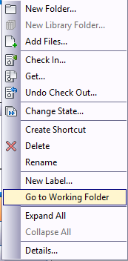
Arbeiten in der Ordnerstruktur
Navigieren Sie im Vault Client zu Ihrem Gruppenordner
Wählen Sie im Kontextmenu “Got to Working Folder” um die locale Ordnerstruktur zu erzeugen

Slide 6
Konfiguration: Kategorien und Eigenschaften
Konstruktion (Kategorie)
  Regel: Inventor Dateien
  Lebenszyklus: Academic Engineering Release Process
  Eigenschaften: Keine
  Revisionsschema: Standard Alphabetic Format
Allgemein
  Regel: Dokumente (doc, txt, etc.)
  Lebenszyklus: Academic Simple Release Process
  Eigenschaften: Keine
  Revisionsschema: Keine
Notes:
FileName: Running Number
Description: Free

Slide 7
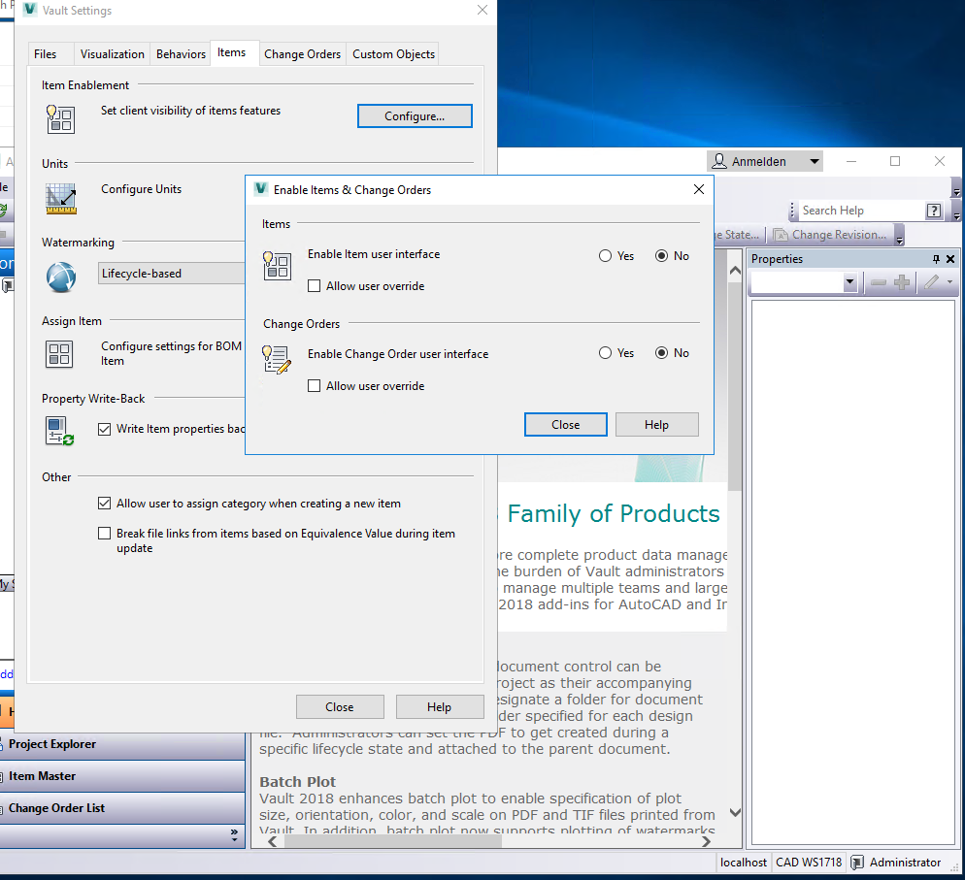
Item View
Deaktivieren von Änderungsaufträgen (ECO) und Artikelverwaltung

Slide 8
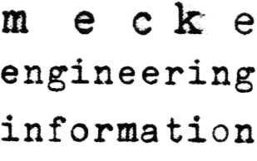
Kontakt
Dr.-Ing. Kai Mecke
Feldberg Str. 17
61440 Oberursel
Mail info@mecke.net

